Slide 1
Броуновское движение
Работу выполнил:
Лепехов Матвей Денисович
Научный руководитель:
Байгашов Алексей Сергеевич
БФУ им. И. Канта

Slide 2
Основания выбора темы
Эта тема актуальна потому что математические модели броуновского движения частиц в современном мире очень популярны. Так как во многих аспектах жизни мы так или иначе сталкиваемся с броуновским движением молекул. При моделировании Броуновского движения я смогу более детально познакомить вас с данным физическим процессом. Использование открытых библиотек позволит наиболее детально смоделировать модель Броуновского движения.
Проектная работа может заинтересовать людей некоторыми фактами, на которые они не обращали внимание или не вдавались в подробности.

Slide 3
Проектная идея
Я хочу продемонстрировать людям как опасна утечка кислорода в космических условиях.
Цель
целью работы является смоделировать Броуновское движение, продемонстрировать взаимодействие частиц между собой и показать как быстро частицы улетят в открытый космос.

Slide 4
Задачи
1.Изучить язык программирования Python 3
2.Изучить основные библиотеки для численного решения уравнений
3 Научится решать дифференциальные уравнения

Slide 5
Аннотированный список источников
Броуновское движение как необратимый немарковский процесс. Предложен метод описания броуновского движения в неравновесной среде при протекании необратимых процессов. Рассчитана спектральная плотность флуктуаций скорости броуновской частицы в неравновесной среде и установлено, что в низкочастотной части спектра она представляет собой фликкер-шум.
Вестник Московского государственного технического университета им. Н.Э. Баумана. Серия «Естественные науки»
https://cyberleninka.ru/journal/n/vestnik-moskovskogo-gosudarstvennogo-tehnicheskogo-universiteta-im-n-e-baumana-seriya-estestvennye-nauki
Компьютерное исследование броуновского движения на основе статистического и фрактального анализа. Работа посвящена изучению статистических свойств свободного и закрепленного броуновских движений, а также установлению фрактальных закономерностей случайного броуновского процесса. Впервые введено понятие фрактальной броуновской линии.
Труды НГТУ им. Р.Е. Алексеева
https://cyberleninka.ru/journal/n/trudy-ngtu-im-r-e-alekseeva

Slide 6
Аннотированный список источников
Метод дробного дифференцирования в теории броуновского движения. На основе физической интерпретации дробной производной обобщается уравнение переноса и вычисляется среднеквадратичное смещение броуновской частицы. Используя понятие обобщенной функции Брауна, найдена связь между порядком дробного дифференцирования и фрактальной размерностью. Полученные формулы применяются для вычисления среднего размера макромолекулы полимерных систем в растворе.
Известия высших учебных заведений. Северо-Кавказский регион. Естественные науки.
https://cyberleninka.ru/journal/n/izvestiya-vysshih-uchebnyh-zavedeniy-severo-kavkazskiy-region-estestvennye-nauki
Об одном универсальном свойстве комплекснозначного броуновского движения.
Одним из важнейших разделов теории функций комплексного переменного является теория равномерного приближения многочленами и рациональными функциями непрерывных комплекснозначных функций, заданных на компакте б
непрерывной функции, заданной на произвольном ограниченном компакте G С С С, в качестве приближающего аппарата рассматривается броуновское движение.
Вестник Московского государственного университета печати
https://cyberleninka.ru/journal/n/vestnik-moskovskogo-gosudarstvennogo-universiteta-pechati

Slide 7
Аннотированный список источников
Броуновское движение неупругой частицы в идеальном газе В работе на основе численного моделирования исследуются кинетические характеристики броуновского движения неупругой частицы в идеальном газе. Рассматривается случай трехмерного движения при различных граничных условиях для взаимодействия атомов с броуновской частицей.
Краткие сообщения по физике Физического института им. П.Н. Лебедева Российской Академии Наук
https://cyberleninka.ru/journal/n/kratkie-soobscheniya-po-fizike-fizicheskogo-instituta-im-p-n-lebedeva-rossiyskoy-akademii-nauk?i=1078472

Slide 8
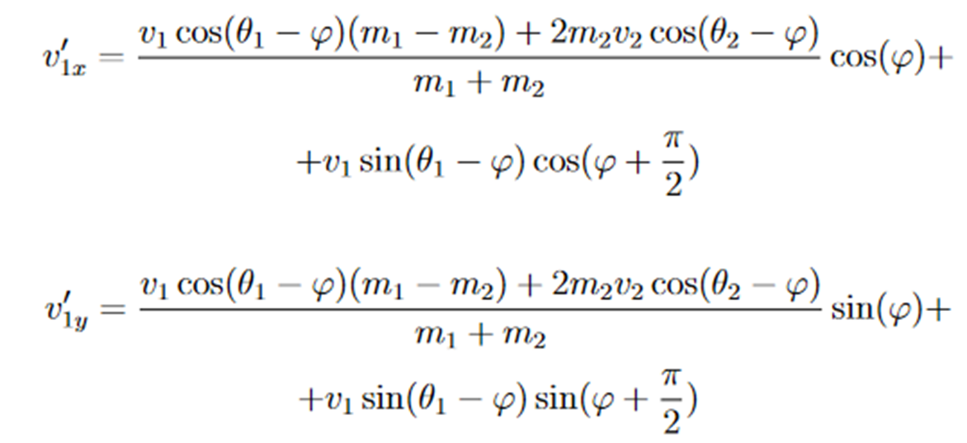
Формулы
Пересчет компонентов скорости первой частицы

Slide 9
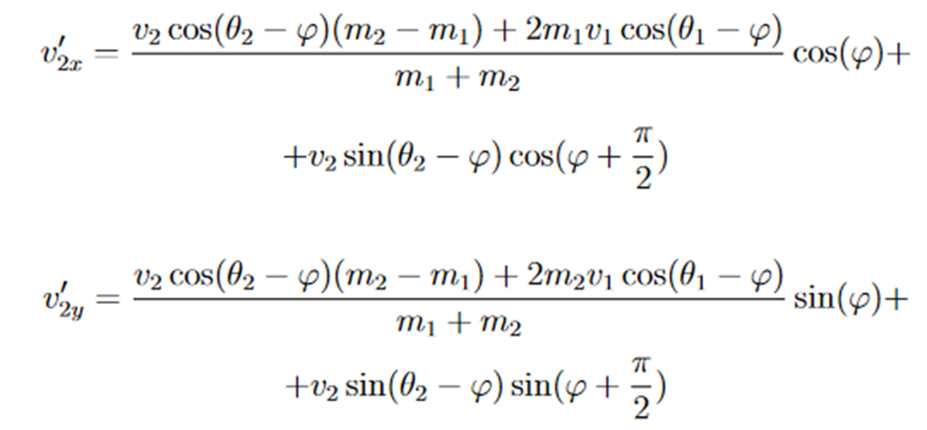
Формулы
Пересчет компонентов скорости второй частицы

Slide 10
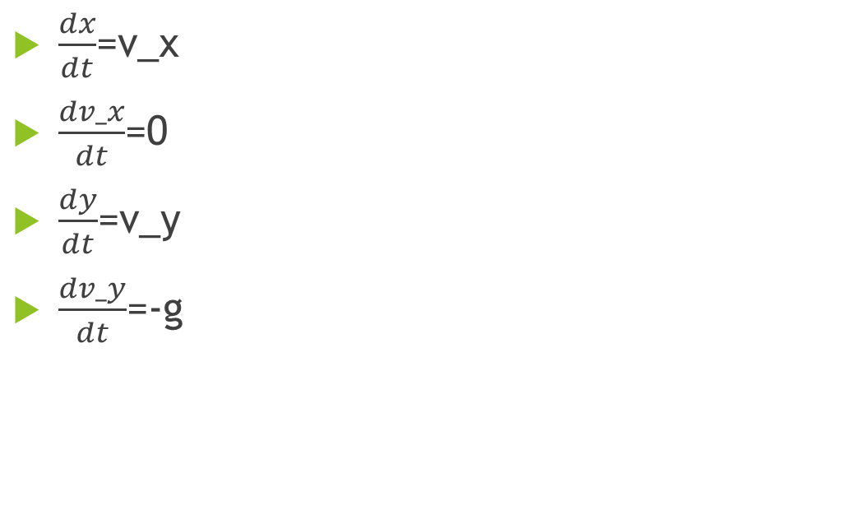
Движение частиц в пространстве описывается дифференциальными уравнениями:
$\frac{dx}{dt}$=v_x
$\frac{dv_x}{dt}$=0
$\frac{dy}{dt}$=v_y
$\frac{dv_y}{dt}$=-g

Slide 11
Начальные условия
Для решения поставленной задачи необходимо определить следующие начальные условия:
radius = 0.5 Радиус шариков
mass = 0.5 Масса шариков
Lx = 10 Границы стенок коробки
Ly = 10 Границы стенок коробки T = 200 Общее время анимации
n = 2000 кадры
N = 8 Количество частиц

Slide 12
Начальные условия шариков
 | x | y | vx | vy
1 тело | -1 | 2.5 | 1.5 | 0.5
2 тело | -2 | 6 | -1 | -1
3 тело | -3 | 3 | 1 | 1
4 тело | -4 | 2.1 | 3 | 1.9
5 тело | -6 | 5 | 7 | 2
6 тело | -7 | 4 | 2 | 3
7 тело | -8 | 7 | 6 | 4
VY- скорость по y
VX- скорость по х

Slide 13
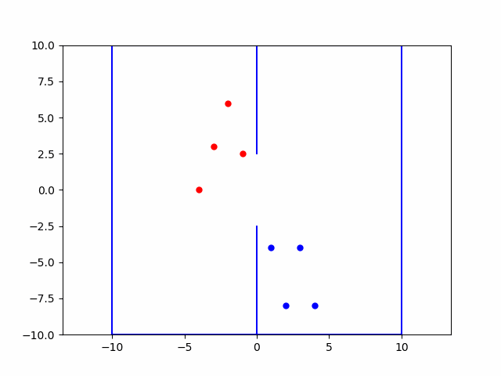
В результате численного моделирования были получены следующие результаты:

Slide 14
Дальнейшим развитием этой работы может стать моделирование броуновского движения для тысячи частиц.

Slide 15
Календарный план исследования
Название этапа | Сроки (с … по…) | Необходимые ресурсы
1. Подготовка литературного обзора по теме исследования | С 06.03 – по 30.03.2021
2. Сбор материалов проекта, документирование результатов | С 31.03 – по 05.04.2021
3. Обработка материалов проекта, создание таблиц, графиков, диаграмм и написание программы. | С 06.04 – по 12.06.2021
4. Описание и анализ полученных результатов, сопоставление с литературными источниками | С 13.06 – по 18.06.2021

Slide 16
Календарный план исследования
Название этапа | Сроки (с … по…) | Необходимые ресурсы
5. Формулирование выводов исследования | С 19.06 – по 21.06.2021
6. Оформление работы в виде статьи | С 21.06 – по 23.06.2021
7. Подготовка материалов к публичной защите | С 24.06 – по 29.06.2021
8. Предварительная защита работы | С 30.06 – по 20.07.2021
9. Корректировка работы по итогам предварительной защиты | С 01.07. – по 25.09.2021
10. Публичная защита работы на итоговой сетевой (межшкольной) конференции | Сентябрь

Slide 17
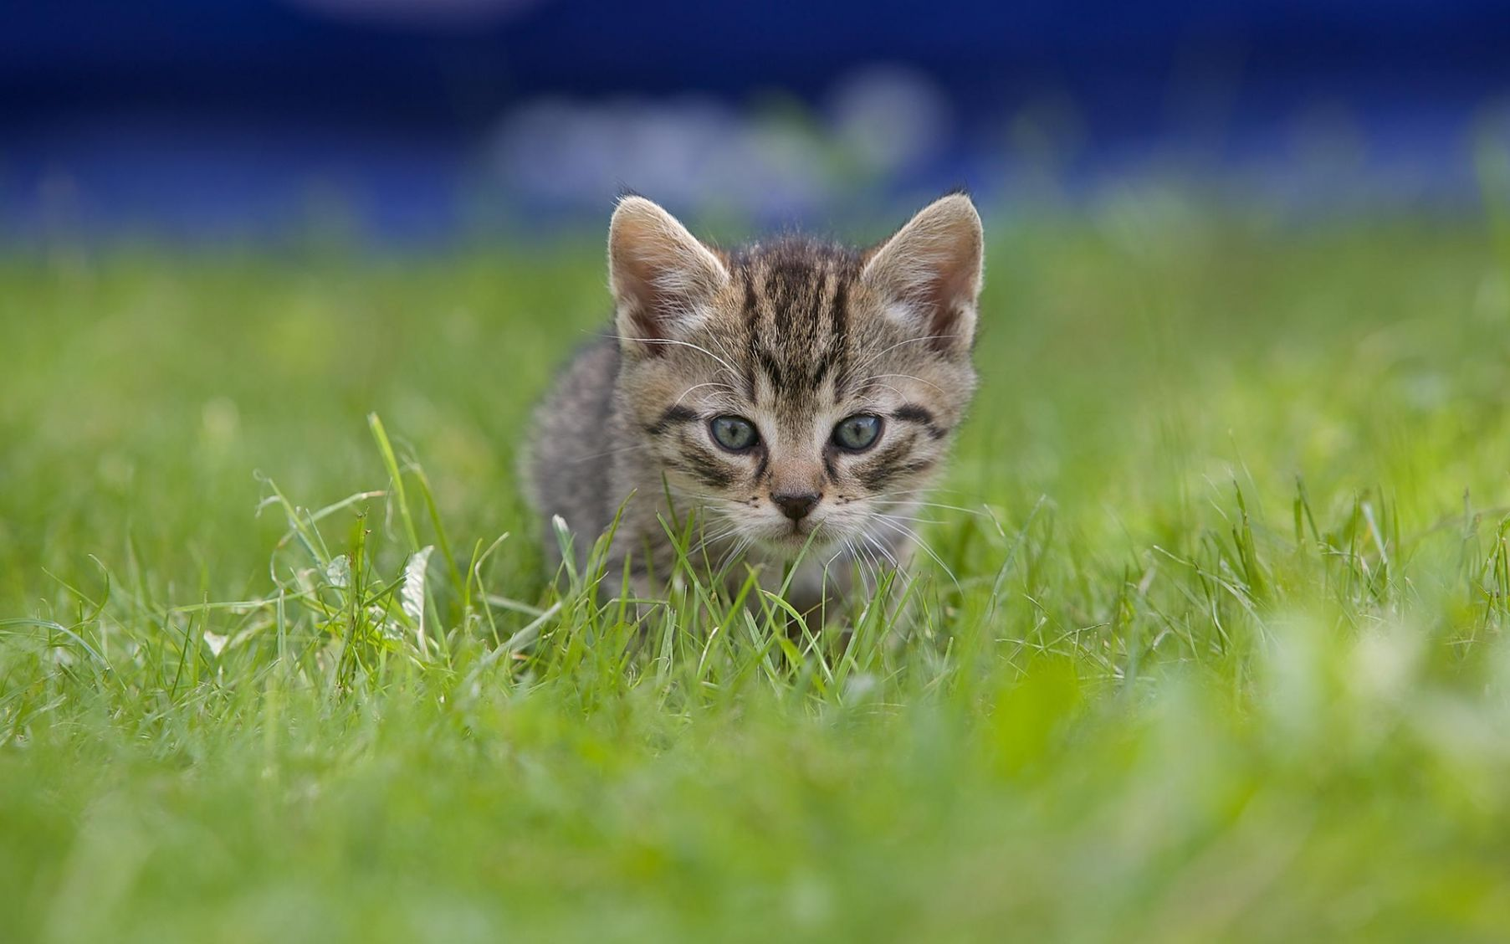
СПАСИБО ЗА ВНИМАНИЕ!

